Slide 1
Studiul bazelor de date distribuite în sistemul de gestiune al bazelor de date MariaDB
Conducător științific Absolvent
Ș.l. Dr. Ing. Valentin PUPEZESCU Bogdan - Petru MATRAGOCIU

Slide 2
Cuprins
Aplicații web moderne
Tehnologii utilizate
Baze de date
Aplicația implementata
Topologii de replicare
Implementare topologiei in cloud
Testarea replicării
Testarea folosind Percona Toolkit

Slide 3
Aplicații web moderne
Spring – Java
Struts – Java
Play – Scala
Zend – PHP
Django – Phyton
Rails – Ruby
Grails – Groovy
Catalyst – Perl

Slide 4










Tehnologii folosite
Server
Client

Slide 5



Tehnologii folosite

Slide 6


Baze de date
MariaDB
SQL sau NoSQL ?

Slide 7
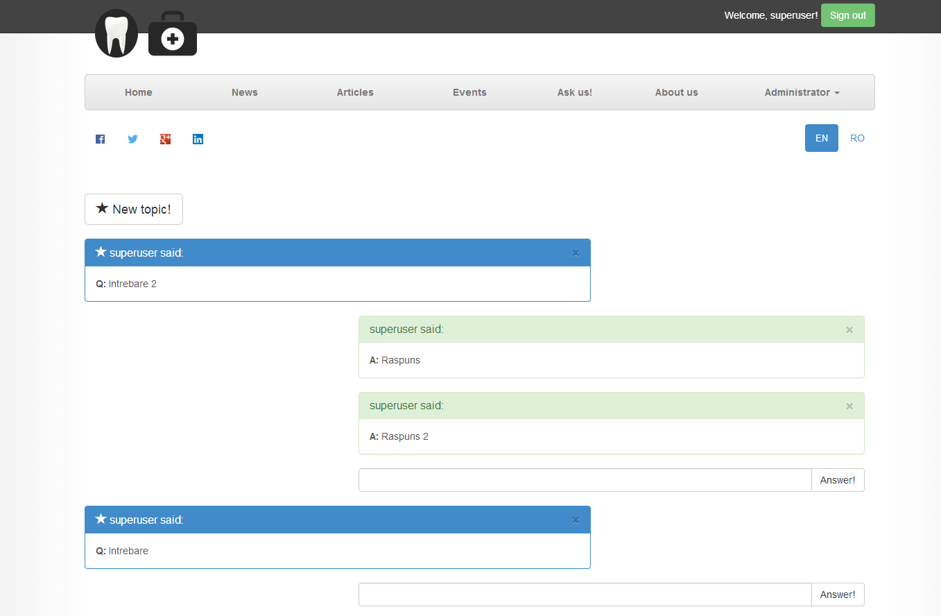
Aplicația implementată
Interfața de management al articolelor, știrilor, evenimentelor, întrebărilor și răspunsurilor
Domeniul medical, stomatologic

Slide 8


Aplicația implementată
Meniu navigare
Autentificare
Rețele sociale

Slide 9
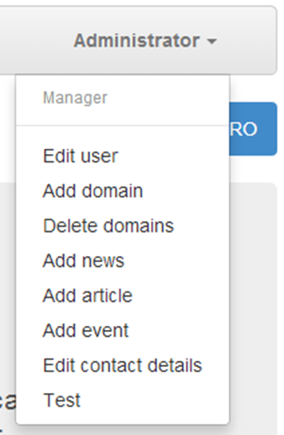
Aplicația implementată
Administrare
Autentificare

Slide 10
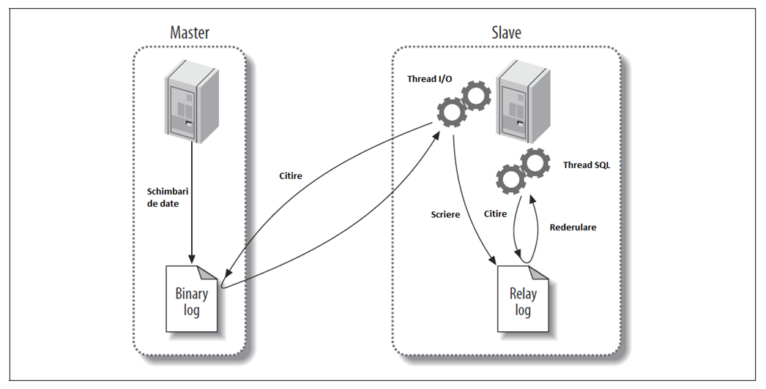
Topologii de replicare
Cum se realizeaza replicarea?

Slide 11
Topologii de replicare
Configurare Master
my.cnf
log-basename=master
log-bin
binlog-format=row
server_id=1
GRANT REPLICATION SLAVE ON *.* TO utilizator_replicare IDENTIFIED BY ‘parola’;
SHOW MASTER STATUS;
Configurare Slave
CHANGE MASTER TO
MASTER_HOST=‘172.16.0.4',
MASTER_USER=‘utilizator_replicare',
MASTER_PASSWORD=‘parola’,
MASTER_PORT=3306,
MASTER_LOG_FILE='mariadb-bin.000096',
MASTER_LOG_POS=568,
MASTER_CONNECT_RETRY=10;
START SLAVE;
SHOW SLAVE STATUS;

Slide 12
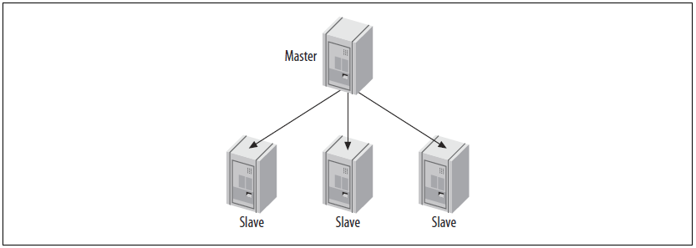
Topologii de replicare
Principiul master-slave

Slide 13
Topologii de replicare
Un master mai multe slave-uri
Master-master – mod activ-activ
Master-master – mod pasiv-pasiv
Master-master – cu mai multe slave-uri
Inel
Master de distribuție
Arbore sau piramida

Slide 14
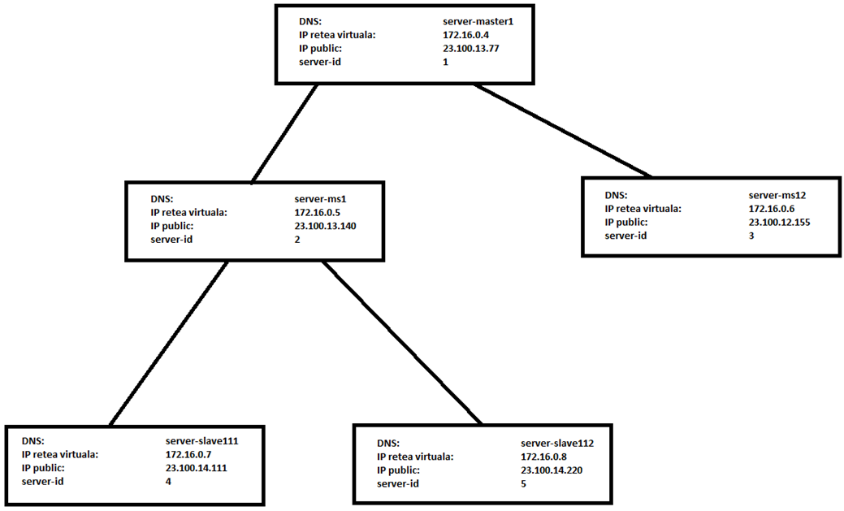
Implementare topologiei in cloud
Topologia implementata

Slide 15
Implementare topologiei in cloud
Configurație mașini virtuale
1 core - 1.6 GHz
1.75 GB RAM
Rețea virtuală
Clasă IP-uri folosite: 172.16.0.4 > 172.16.0.8
Lungie de bană : 100 Mbps
Locatie : Europa de vest

Slide 16
Implementare topologiei in cloud
Crearea tabelelor cu sume de control :
pt-table-checksum -d licenta --replicate percona.checksums h=localhost
Sincronizare diferențe:
Vizualizare : pt-table-sync --sync-to-master --print h=172.16.0.8 --database licenta
Executare : pt-table-sync --sync-to-master --execute h=172.16.0.8 --database licenta
Update timp pe master :
pt-heartbeat -D licenta --update h=localhost --create-table
Verificare timp de replicare pe slave-uri:
pt-heartbeat -D licenta --check h=172.16.0.8 --master-server-id=1

Slide 17
Concluzii
Aplicații web moderne
MariaDB
Replicare

Slide 18

Întrebări și răspunsuri

